Slide 1
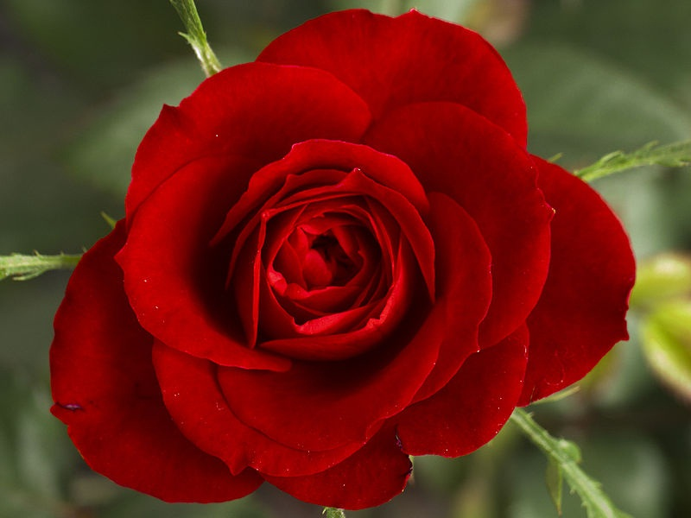
স্বাগতম

Slide 2
শিক্ষক পরিচিতি
এমরান হোসেন
সহকারী শিক্ষক
শ্রীয়াং সরকারী প্রাথমিক বিদ্যালয়
লাকসাম,কুমিল্লা

Slide 3
বিষয় পরিচিতি
শ্রেণীঃ চতুর্থ
বিষয়ঃ বাংলা
সময় ৪০ মিনিট

Slide 4
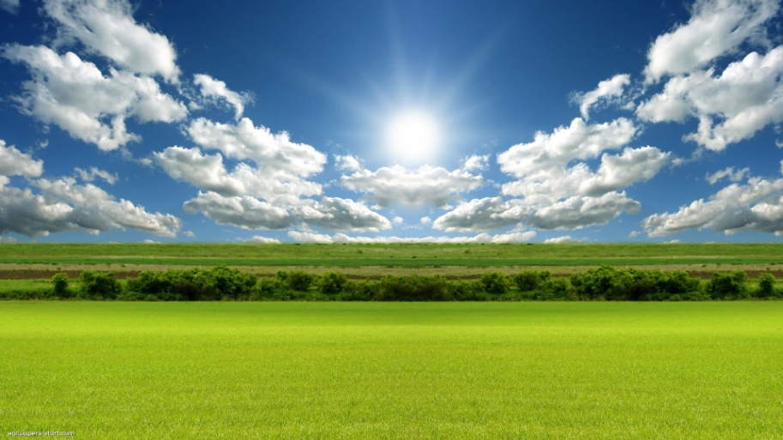
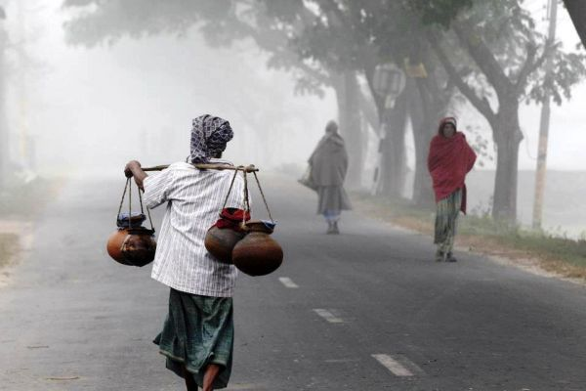
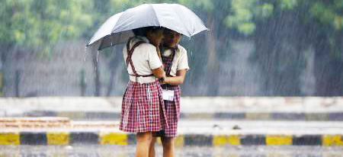
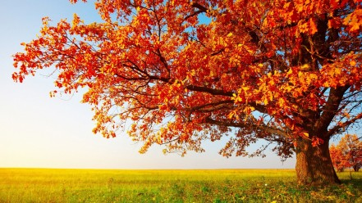
মানসিক প্রস্তুতি

Slide 5
পাঠ শিরোনাম
বাংলাদেশের প্রকৃতি
(বৃষ্টি পড়ছে...............লোকে হাঁটে ।)

Slide 6
শিখনফল
১.১.১যুক্তব্যঞ্জন সহযোগে গঠিত শব্ধ শুনে বুঝতে পারবে
২.৭.১বাংলাদেশের প্রকৃতির বৈশিষ্ট্য বলতে পারবে
২.৭.২২.৭.১বাংলাদেশের প্রকৃতির বৈচিত্র্য বিষয়ে বর্ণনা পড়ে বুঝতে পারবে
১.৩.২যুক্তব্যঞ্জন ব্যবহার করে নতুন নতুন শব্ধ লিখতে পারবে

Slide 7
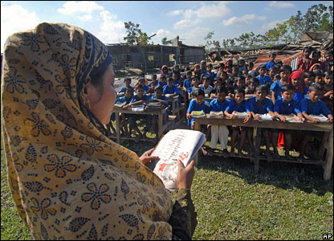
পাঠ উপস্থাপন

Slide 8
শিক্ষকের পাঠ

Slide 9
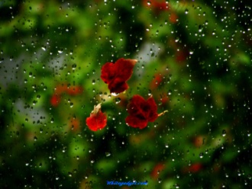
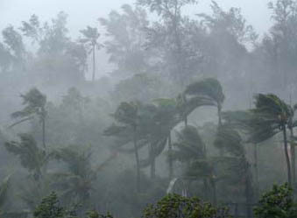
নতুন শব্দ
ইলশেগুঁড়ি
মুষলধারে বৃষ্টি

Slide 10
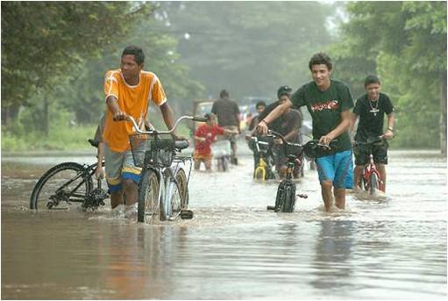
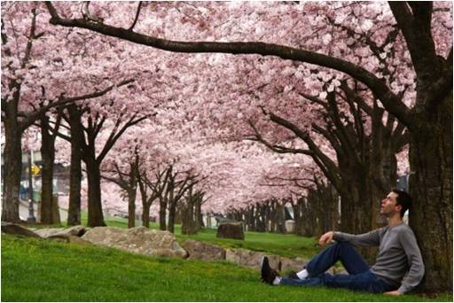
শব্দার্থ জেনে নিই
বর্ষাকাল
বৃষ্টির কাল বা সময়
গ্রীষ্মকাল
গরমের সময়
ইলশেগুঁড়ি
হালকা ঝিরঝিরে বৃষ্টি

Slide 11
শব্দ দিয়ে বাক্য তৈরী করি
শীত
আজ খুব শীত লাগছে
=
ঋতু
=
বাংলাদেশ ছয় ঋতুর দেশ

Slide 12
যুক্তবর্ণ দিয়ে নতুন শব্দ তৈরী করি
ন্ত
জীবন্ত
=
ষ্ট
=
কষ্ট

Slide 13
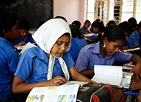
শিশুর পাঠ

Slide 14
দলীয় কাজ
দল নং ১ ।বর্ষাকাল সম্পর্কে ৫টি বাক্য লিখ

Slide 15
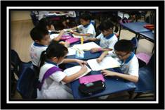
দল নং ২
বাংলাদেশে বছরে কয়টি ঋতু আসে যায় লিখ/

Slide 16
শ্রেণী মূল্যায়ন
প্রশ্নে উত্তর লিখ
১/কোন কোন মাস নিয়ে কোন কোন ঋতু/ লিখ?
২/ গ্রীষ্মকাল সম্পর্কে ৫ টি বাক্য লিখ?
শব্দার্থ লিখ
বৃষ্টিপাত
=
তাপ
=

Slide 17
বাড়ির কাজ
তোমার দেখা বর্ষা ও শীত ঋতুর তুলনা কর

Slide 18
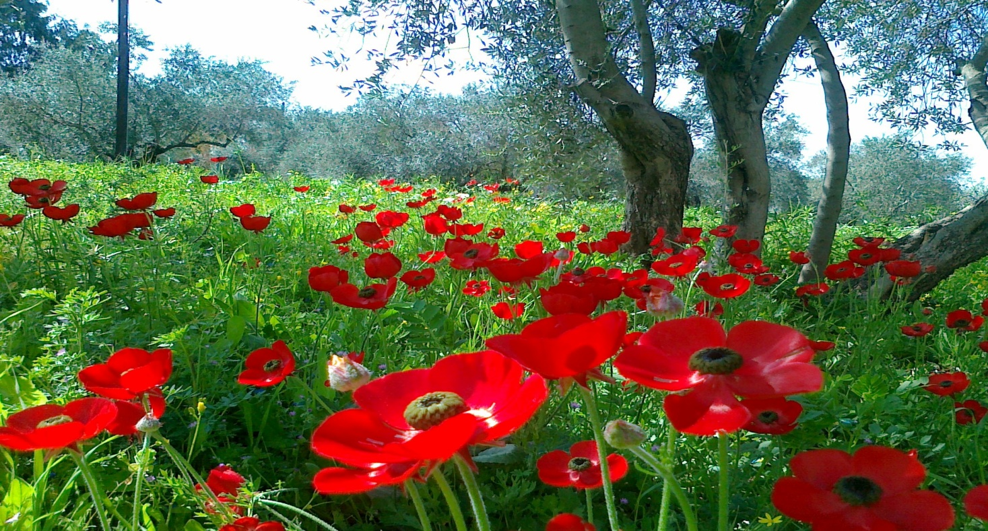
ধন্যবাদ

